Slide 1


Наблюдаемость и алертинг
MLOps

Slide 2



Проверить, идет ли запись
Меня хорошо видно
& слышно?
REC

Slide 3



Степанов Николай
ML Engineer
6 лет опыта в ML с разными задачами — от разработки моделей до общения бизнесом и управления командой
3 публикации на международных конференциях про ML в телекоме
Работаю в Emerging Travel Group
@nikolaistepanov

Slide 4



Правила вебинара
Активно
участвуем
Off-topic обсуждаем
в учебной группе #OTUS MLOps-2025-03
Задаем вопрос
в чат или голосом
Вопросы вижу в чате,
могу ответить не сразу

Slide 5


Карта курса
СТАРТ
Процессы
Инфраструктура
Подготовка данных
Моделирование
Валидация
Развертывание
Мониторинг
Проект
ФИНИШ

Slide 6
Маршрут вебинара
Знакомство
Цели и смысл
Наблюдаемость
Алертинг
Практика
Основные тезисы

Slide 7
Цели вебинара | Смысл
К концу занятия вы сможете
Для чего вам это уметь
1. Понимать, что включает в себя Observability
Чтобы различать метрики, логи, трейсы и знать, как они помогают контролировать ML-системы
2. Понимать, что такое алертинг и правила его настройки
Чтобы уметь отличать полезные алерты от шума и выстраивать полезную систему уведомлений
3. Настроить алерт микросервиса с отправкой уведомлений в Telegram
Чтобы на практике уметь контролировать доступность и состояние ML-сервиса и сразу реагировать на сбои

Slide 8
Observability

Slide 9
Observability — это
это способность системы давать достаточно информации о своём внутреннем состоянии, чтобы мы могли понять, что происходит, и быстро находить причины проблем
Notes:
Observability переводится как наблюдаемость

Slide 10
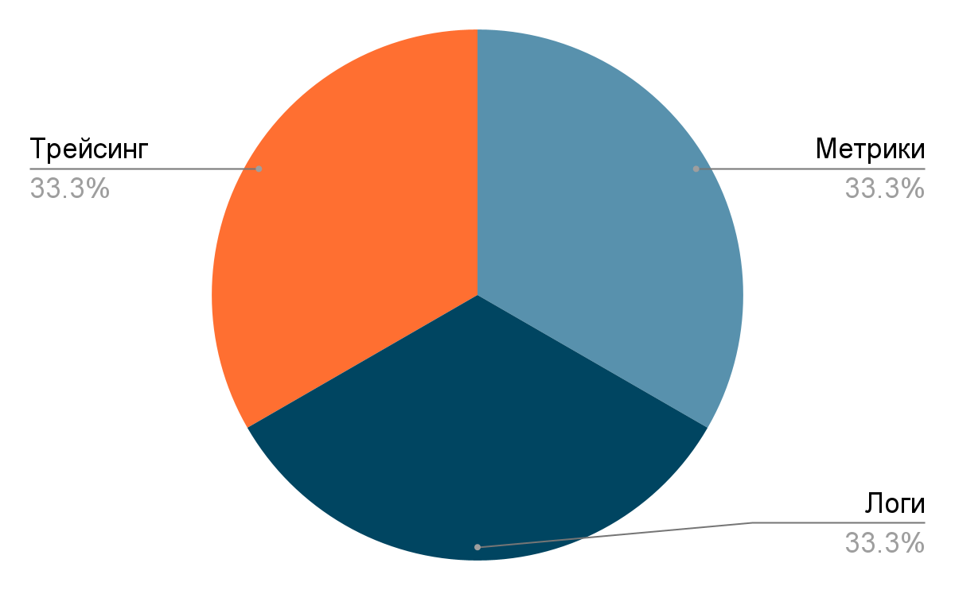
Компоненты observability
Notes:
Observability — это способность системы давать достаточно информации о своём внутреннем состоянии, чтобы мы могли понять, что происходит, и быстро находить причины проблем.
Обычно выделяют три ключевых компонента observability: метрики, логи, трейсинг

Slide 11
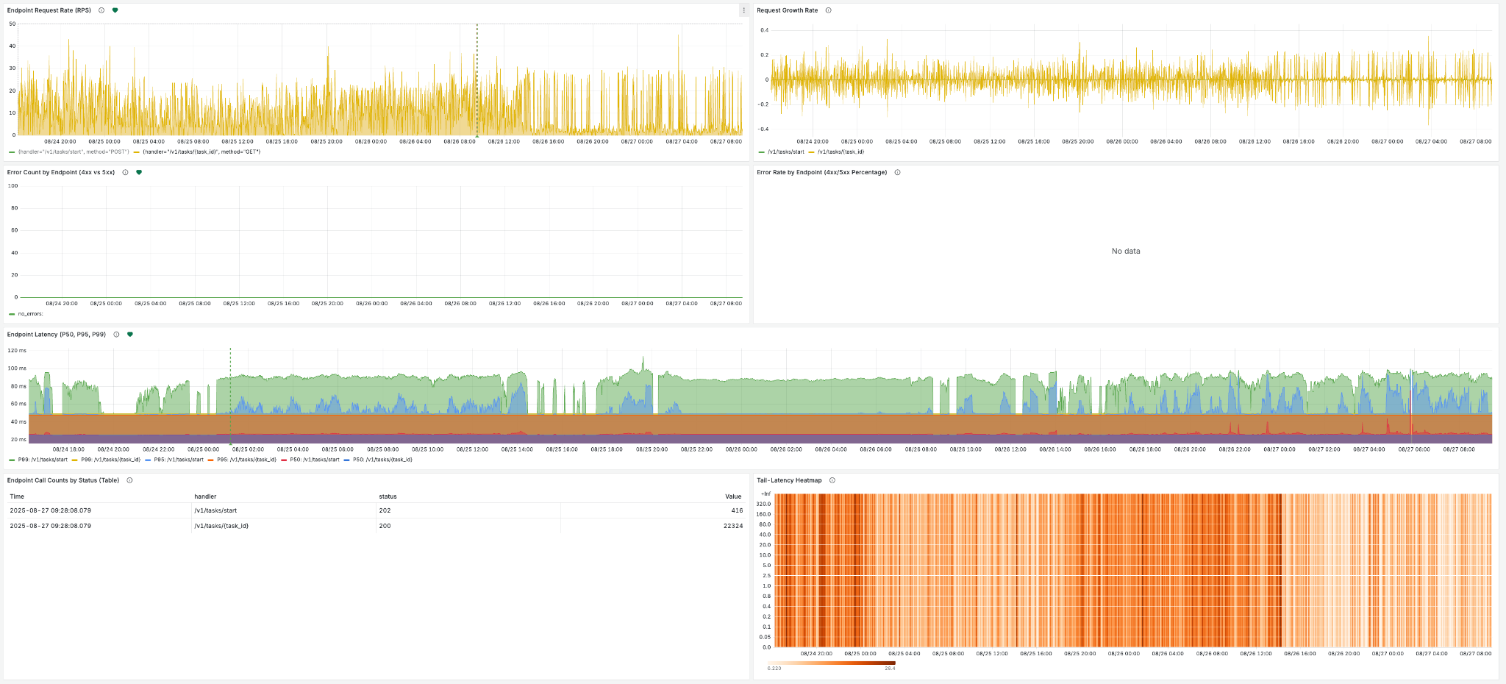
Метрики
Метрики — это числовые показатели, которые описывают состояние системы или ее компонентов
Инструменты для анализа:
Prometheus + Grafana
VictoriaMetrics
InfluxDB
Notes:
Для чего нужно?
Позволяют отслеживать работу сервисов в реальном времени.
Помогают замечать отклонения и тренды (например, рост задержки).
Являются основой для алертов.

Slide 12
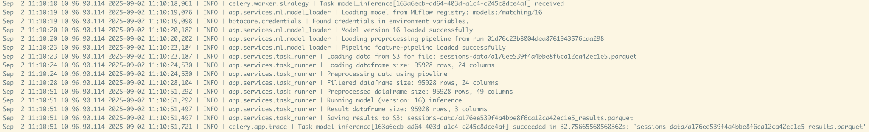
Логи
Логи — это текстовые записи событий, которые происходят в системе (например, ошибки, статусы операций, сообщения от приложений)
Инструменты для анализа:
ELK stack (Elasticsearch, Logstash, Kibana)
Loki + Grafana
Syslog
VictoriaLogs
Notes:
Для чего нужно?
Помогают понять контекст при возникновении проблем.
Используются для отладки и анализа инцидентов.
Позволяют находить детали, которые не видны в метриках.
Тесты для логов, особенно для CLI

Slide 13
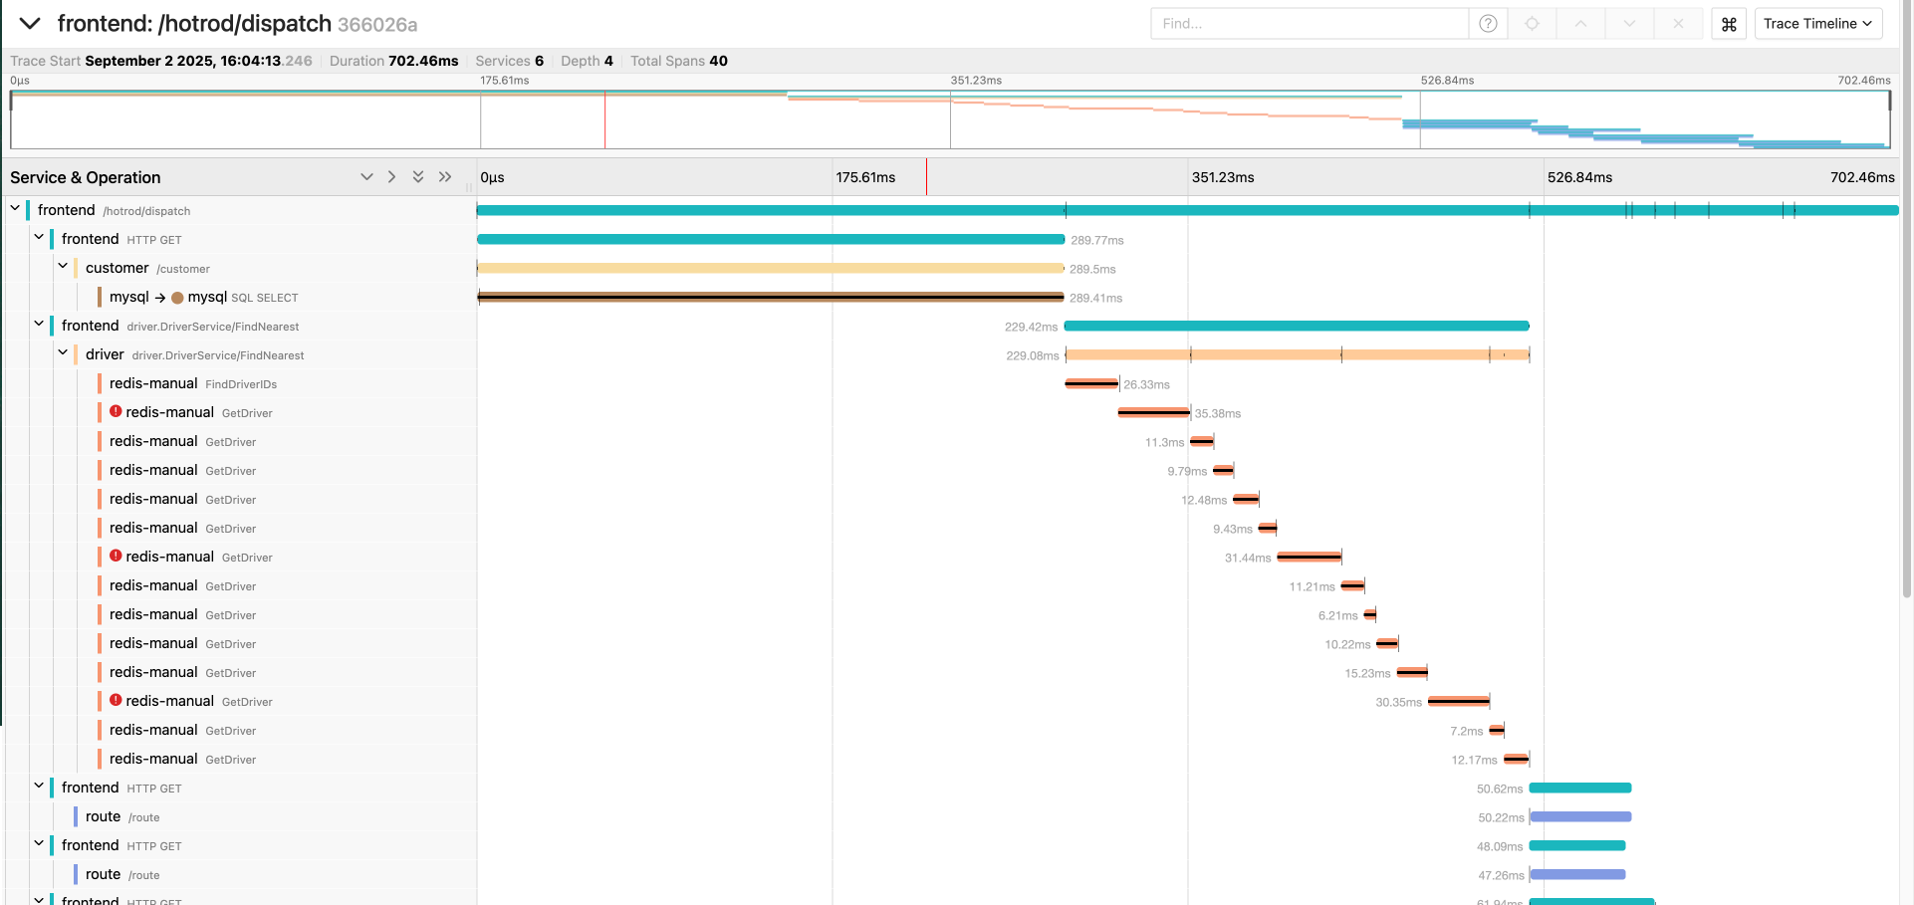
Трейсинг
Трейсинг — это сбор информации о том, как запрос проходит через разные сервисы, включая время каждого шага
Инструменты для анализа:
Jaeger
Zipkin
OpenTelemetry
Notes:
Для чего нужно?
Позволяет находить «узкие места» и долгие вызовы.
Помогает отследить путь запроса от пользователя до модели и базы данных.
Особенно важно в распределённых ML системах (например, API → сервис модели → хранилище признаков).
Jaeger live demo

Slide 14
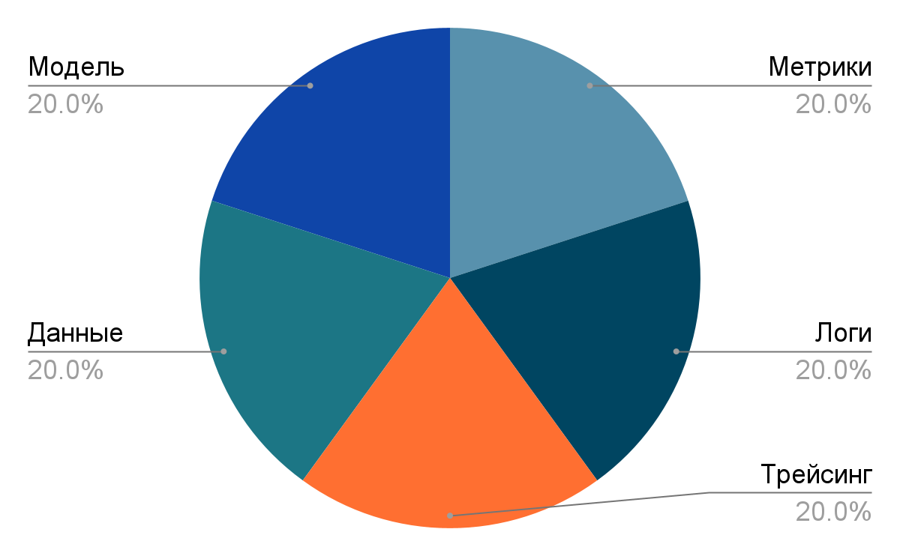
Компоненты observability в ML
Notes:
В итоге observability в ML — это не только «система работает или нет», но и «насколько хорошо работает модель и данные, на которых она основана».

Slide 15
Компоненты observability в ML
В ML системах observability включает контроль качества данных и моделей, а не только инфраструктуры
Evidently AI, WhyLabs, Arize — мониторинг качества данных и моделей
MLflow, ClearML, Weights & Biases — отслеживание экспериментов и метрик моделей
Langfuse — инструмент для наблюдаемости LLM-приложений, включающий трассировку, метрики качества и аналитику промптов
Notes:
Для чего нужно?
Отслеживание качества предсказаний (accuracy, precision, recall).
Контроль дрейфа данных и признаков.
Мониторинг бизнес-метрик, зависящих от модели (например, конверсии).
В LLM-системах важно отслеживать цепочки вызовов (prompts, retries, external tools).

Slide 16

Вопросы
если есть вопросы
если вопросов нет

Slide 17

Ключевые тезисы блока
Observability = метрики, логи, трейсы
В ML критично наблюдать и за инфраструктурой, и за приложением, и за данными, и за моделью

Slide 18
Алертинг

Slide 19
Алертинг — это
сигнал для действия, автоматически формируемый при выполнении условия над телеметрией (метрики, логи, трейсы, проверки данных)

Slide 20

Метрика ≠ Алерт: метрика — сырые измерения
Алерт = метрика(и) + условие + приоритет + доставка
Notes:
Метрика — это измерение (временной ряд), которое мы визуализируем и анализируем.
Алерт — это правило + состояние + уведомление, построенное на метриках/логах/трейсах/чеках данных.
Ключевые различия:
Метрик могут быть тысячи; алертов должно быть мало и только про действие.
Метрика отвечает на «что происходит», алерт — «нужно ли вмешательство прямо сейчас».
Хорошие алерты обычно привязаны к SLO/SLI и бизнес-рискам; метрики — к общей наблюдаемости и анализу.

Slide 21
Для чего нужны алерты
1. | Ранняя реакция на сбои
2. | Поддержка SLA/SLO
3. | Защита бизнес-метрик
4. | Сокращение времени обслуживания системы
5. | Автоматизация и self-healing
6. | Предотвращение проблем заранее
7. | Поддержка командной работы и эскалации
Notes:
Ранняя реакция на сбои
Алерты позволяют быстро узнавать о проблемах, до того как их замечает пользователь или бизнес. Примеры для ML:
Сервис инференса недоступен → запросы пользователей падают в 5xx.
Пайплайн обновления признаков завис → новые данные не подгружаются.
Поддержка SLA/SLO
SLA (Service Level Agreement) и SLO (Service Level Objective) — обязательства по доступности и качеству сервиса.
Алерты помогают вовремя реагировать на события, которые могут нарушить эти показатели.
Пример: p95 latency инференса > 500 мс в течение 10 минут → может нарушиться SLO по задержке.
Защита бизнес-метрик
В ML-продуктах алерты нужны не только для инфраструктуры, но и для бизнес-показателей.
Если модель начинает деградировать, это напрямую влияет на бизнес. Примеры:
CTR рекомендательной модели упал на 30% → конверсия падает.
Ошибка классификатора выросла → пользователи получают нерелевантные результаты.
В LLM-приложениях: резкий рост доли неуспешных tool-calls → ответы становятся бесполезными.
Сокращение времени обслуживания системы
Алерты помогают быстрее обнаружить проблему (MTTD) и сократить время восстановления (MTTR). Без алертов инженеры узнают о сбое от пользователей или случайно в логах.
Автоматизация и self-healing
Некоторые алерты могут запускать автоматические действия: перезапуск pod-а, переключение на резервную модель, масштабирование ресурса. Это снижает нагрузку на инженеров и повышает стабильность ML-сервисов.
Предотвращение проблем (early warning)
Алерты могут быть «ранними сигналами», когда ещё не всё сломалось, но проблема назревает. Например: задержка в Kafka растёт, значит, через пару часов пайплайн не уложится в SLA.
Поддержка командной работы и эскалации
Алерты помогают правильно распределять ответственность — кто должен реагировать: DevOps, Data Engineer или ML Engineer. Это снижает хаос во время инцидентов.

Slide 22
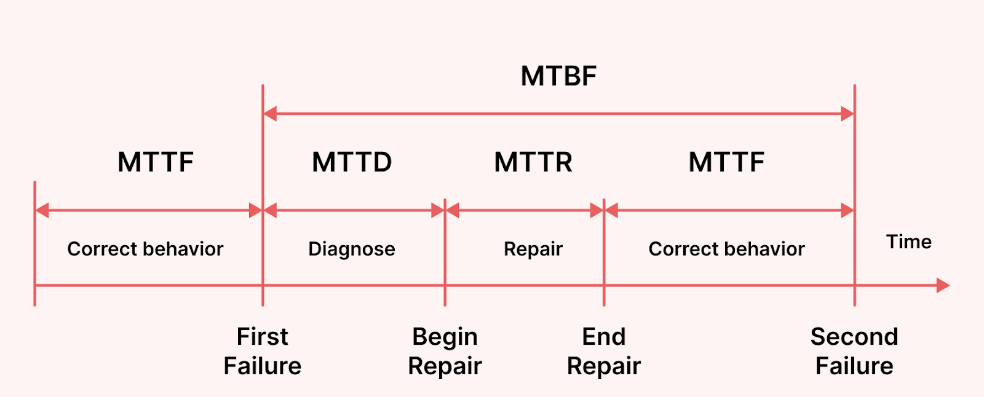
Время обслуживания системы

Slide 23
Доступность сервиса
Доступность — это характеристика, показывающая, какую часть времени сервис был работоспособен
Доступность = (Согласованное время обслуживания – Время простоя) / Согласованное время обслуживания * 100
Availability % | Downtime hours per year
99.8 | 17.52
99.9 | 8.76
99.95 | 4.38
99.99 | 0.876
99.999 | 0.087
Notes:
Компоненты формулы:
Согласованное время обслуживания (Agreed Service Time)
Это период времени, в течение которого сервис должен быть доступен пользователям.
Обычно определяется в SLA (Service Level Agreement).
Примеры:
Сервис инференса ML модели должен работать 24/7.
Внутренний аналитический сервис доступен с 9:00 до 18:00 в будни.
Время простоя (Downtime)
Периоды, когда сервис не выполнял свои функции. Downtime может быть вызван авариями, багами, инфраструктурными сбоями или обновлениями.
Примеры:
API инференса возвращал 5xx ошибки 30 минут.
Пайплайн обновления фич не отработал, и сервис использовал устаревшие данные.
Примеры расчётов
99% доступности → ~3.65 дня простоя в год.
99.9% доступности → ~8.76 часов простоя в год.
99.99% доступности → ~52 минуты простоя в год.
99.999% доступности («пять девяток») → ~5 минут простоя в год.

Slide 24
Состав алерта
1. | Сигнал(-ы)
2. | Правило/условие
3. | Контекст и метаданные
4. | Маршрутизация
5. | Runbook
Notes:
Минимальный состав алерта:
Сигнал(ы): на что смотрим (например, p95_latency_ms, error_rate, kafka_consumer_lag, метрики качества модели).
Правило/условие: порог, тренд, отсутствие сигнала, аномалия, составное условие.
Контекст и метаданные: сервис/окружение/теги, severity (critical/warn/info), время, ссылка на дашборд.
Маршрутизация: куда слать (Telegram, Slack, PagerDuty), дедупликация/тихие периоды (silences), эскалации.
Runbook: короткая инструкция «что делать», чтобы алерт был действительно actionable.

Slide 25
Типы правил для алертов
1. | Threshold
2. | Rate of change
3. | Absence/Heartbeat
4. | Anomaly
5. | Composite
Notes:
Типы правил, которые часто используют:
Threshold: значение выше/ниже порога (например, p95 > 500 мс).
Rate of change: резкий рост/падение (спайки ошибок).
Absence/heartbeat: сигнал пропал (джоб не репортит метрики, DAG не стартовал).
Anomaly/динамические пороги: статистическая аномалия относительно базовой линии.
Composite: несколько условий одновременно (например, рост 5xx и падение QPS).

Slide 26
Классификация алертов
По severity сервиса
По источнику алерта
По severity системы
Critical
Error
Warning
Info
Микросервисы
Базы данных
Очереди/топики
ML данные
Mission critical
Business critical
Business operational
Office Productivity
Notes:
1. По severity (уровень критичности):
Critical — инциденты, требующие немедленной реакции. Пример: сервис инференса недоступен, пользователи не получают ответы.
Error — серьёзные ошибки, влияющие на корректность работы, но не приводящие к полной остановке. Пример: часть запросов к модели падает с 5xx, пайплайн фич отработал с ошибками, но не полностью упал.
Warning — потенциальные проблемы или деградация, которые могут перерасти в серьёзные инциденты. Пример: рост latency или Kafka lag, но в пределах SLA.
Info — можно но не рекомендую
2. По источнику (тип системы, где срабатывает алерт):
Микросервисы
Ошибки HTTP 5xx, рост p95/p99 latency, увеличение error rate.
Пример: сервис инференса модели отвечает с ошибками, пользователи получают пустые результаты.
Базы данных
Ошибки подключения, исчерпание соединений, рост размера БД, деградация времени отклика.
Пример: хранилище признаков недоступно → модель инференса возвращает ошибки.
Очереди / топики (Kafka, RabbitMQ)
Рост consumer lag, задержки обработки сообщений, переполнение очередей.
Пример: пайплайн обработки логов модели не справляется с потоком данных → данные приходят с задержкой.
ML-данные
Дрейф признаков (изменилось распределение входных данных).
Аномалии в распределении (например, одна категория внезапно стала 90% данных).
Пропуски или некорректные значения (NaN, пустые поля).
Пример: модель получает данные в другом масштабе → качество резко падает.
3. По severity системы:
Mission critical
Системы, простой которых наносит прямой и крупный ущерб бизнесу.
Пример: API инференса модели в рекомендательной системе интернет-магазина; система биллинга.
Business critical
Системы, сбой которых серьёзно влияет на работу, но не останавливает бизнес полностью.
Пример: пайплайн подготовки данных для ML модели; CRM для поддержки клиентов.
Business operational
Системы, которые нужны для эффективной работы, но сбой не ведёт к немедленным убыткам.
Пример: аналитическая витрина данных, отчёты о качестве модели.
Office productivity
Вспомогательные системы для сотрудников. Их сбой снижает удобство, но не влияет напрямую на клиентов.
Пример: внутренний чат, система бронирования переговорок.
Кто определяет критичность системы?
Систему оценивает бизнес, а не IT.
Критичность не должна определяться сложностью обслуживания или временем инженера.
Единственный критерий — потери бизнеса от простоя системы.
Как правильно оценивать критичность?
Формулировки вопросов для оценки должны предусматривать возможность верификации.
Основаны на экспертном мнении, но эксперт обязан объяснить, почему выставил именно такую оценку.
Важные факторы:
Приоритет восстановления при массовых инцидентах.
SLA и убытки бизнеса при нарушении.
Характеристики надежности стандартных решений и их стоимость.

Slide 27
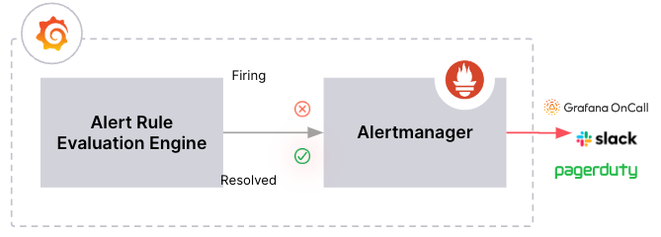
Системы управления алертами
Prometheus
Grafana
Sentry
Prometheus Alertmanager
Grafana Alerting
Opsgenie / PagerDuty / VictorOps
Notes:
1. Важно понимать
Grafana = визуализация и базовое alerting.
Но alert manager — это отдельный компонент, который управляет правилами, маршрутизацией и эскалацией уведомлений.
Он отвечает за то, кто и как узнает о проблеме.
2. Основные системы:
Prometheus Alertmanager
Дефолтное решение в Kubernetes/Cloud Native.
Работает с правилами Prometheus.
Поддерживает: группировку алертов, дедупликацию, silences (тихие периоды), маршрутизацию (Slack, Telegram, Email).
Классика для MLOps — ставится вместе с Prometheus и Grafana.
Grafana Alerting
Раньше в Grafana были только алерты на дашбордах → теперь есть полноценный модуль.
Умеет работать не только с Prometheus, но и с другими источниками (InfluxDB, Loki и др.).
Можно использовать как лёгкую альтернативу Alertmanager.
Opsgenie, PagerDuty, VictorOps
Коммерческие системы, часто используются в больших компаниях.
Главное отличие: фокус на on-call и эскалации — звонки, SMS, графики дежурств.
Удобны, если команда распределена по часовым поясам.
Sentry
Это не классический alert manager, а система мониторинга ошибок приложений.
Она интегрируется прямо в код микросервиса (SDK для Python, Node.js, Go и др.).
Автоматически собирает:
стектрейсы ошибок,
контекст (какой пользователь, какой запрос),
среду выполнения.
Позволяет быстро понять, где именно в коде упало, что очень полезно для микросервисной архитектуры.
Умеет слать алерты в Slack, Email, Telegram и интегрироваться с Alertmanager/PagerDuty.

Slide 28




Примеры метрик для алертов
Инференс/онлайн-сервисы
Latency
CPU/GPU/RAM/Disk Usage
Error Rate
Request Rate
Пайплайны и очереди
Orchestration SLA
Kafka/Queues: consumer lag
Batch freshness
Данные и модель
Качество модели
Дрейф данных/признаков
Стабильность предсказаний
Валидация данных
Трейсинг для LLM
Рост доли неуспешных tool/function-calls
Таймауты шагов в цепочке
Рост стоимости/токенов на запрос
Notes:
Неуспешный tool-call
Это ситуация, когда LLM сформировал запрос, но он завершился ошибкой:
таймаут (функция не ответила вовремя),
API вернул ошибку (404, 500),
неверный формат входных данных,
превышен лимит (rate limit, quota exceeded),
LLM неправильно сгенерировал аргументы для вызова.

Slide 29
Правила хорошего алерта
1. | Actionable
2. | Sensible severity
3. | Alert fatigue
4. | Ясность и контекст
5. | Привязка к SLO/бизнес-метрикам
6. | Testable
Notes:
Правила подготовки хороших алертов
Алерт должен быть actionable
Сообщение должно вести к конкретному действию, а не просто констатировать факт.
Пример: «Error rate > 5% на сервисе инференса. Проверь логи pod-а X, namespace Y».
Соразмерная критичность (severity levels)
Разделяй на Critical, Warning, Info.
Пример: задержка инференса > 2 сек = Warning, сервис недоступен = Critical.
Привязка к SLO/бизнес-метрикам
Алерт срабатывает только тогда, когда инцидент может повлиять на пользователя или бизнес.
Пример: алерт на падение accuracy ниже 0.8 в течение 1 часа, а не на любой «скачок» метрики.
Минимизация шума (alert fatigue)
Не должно быть десятков уведомлений на одно и то же событие.
Использовать дедупликацию, «группировку» и правила тишины (silences).
Ясность и контекст
В тексте алерта должны быть: сервис/окружение, время, severity, ссылка на дашборд или лог.
Чем меньше догадок придётся делать инженеру, тем лучше.
Привязка к SLO/бизнес-метрикам
Алерт срабатывает только тогда, когда инцидент может повлиять на пользователя или бизнес.
Пример: алерт на падение accuracy ниже 0.8 в течение 1 часа, а не на любой «скачок» метрики.
Тестирование алертов
Алерты сами должны проверяться: есть ли ложные срабатывания, действительно ли срабатывают в случае сбоя.
«Мёртвые» алерты → вредны, их перестают воспринимать всерьёз.
Дополнительно
Runbook в комплекте
Каждый алерт должен иметь инструкцию «что проверить» и «что делать».
Даже если это ссылка на вики или внутренний Notion.
Баланс простоты и сложности правил
Простые пороги (thresholds) хорошо подходят для инфраструктуры.
Для ML-метрик — полезнее аномалия/динамический порог (например, статистическое отклонение распределения признака).
Ограничение количества алертов
Лучше иметь 20 качественных сигналов, чем 200 слабых.
Убирай неиспользуемые, смотри на статистику срабатываний.
Эскалация и маршрутизация
Разные алерты → разным командам (ML, инфраструктура, DevOps).
Критические алерты должны дойти до ответственного инженера в минимальное время (Telegram/PagerDuty/Slack).
Ориентация на пользователя
Важно думать: «что почувствует пользователь/бизнес, если этот алерт сработает?»
Пример: пользователи не могут получить рекомендации → критично; DAG в бэч-пайплайне задержался на 10 минут → менее критично.
Периодический пересмотр
Раз в квартал команды пересматривают список алертов: удаляют устаревшие, меняют пороги, добавляют новые.
ML-модели и данные меняются, алерты тоже должны эволюционировать.

Slide 30
Что делать если пришел алерт
Что делать
Уведомить заказчика/бизнес о проблеме
Проверить логи, метрики, трейсы, дешборды
Проверить чаты/алерты смежных систем
Начать устранение проблемы
Написать постмортем и закрыть его (с исправлениями)
Если алерт оказался бесполезным, то удалить его
Если алерт полезный, то похвалить себя
Что не делать
Искать кто починит вместо действий
Игнорировать или откладывать алерт
Решать ложный/неложный без проверки
Сообщать, что починили, если нет 100% уверенности
Notes:
Что делать при алерте
Сообщить заказчику/бизнесу, что есть проблема
Важно предупредить вовремя: лучше сказать «мы разбираемся», чем чтобы бизнес узнал от пользователей.
Начать диагностику
Логи: ищем ошибки, стектрейсы, unusual patterns.
Метрики и дешборды: смотрим нагрузку, latency, error rate, GPU/CPU.
Трейсинг: проверяем прохождение запросов через сервисы.
Чаты/системы алертов: возможно, в других сервисах уже заметили похожие ошибки.
Идти чинить
Начинаем устранение проблемы: перезапуск, rollback версии, переключение на резервный сервис.
Фиксируем шаги, чтобы потом можно было включить их в постмортем.
Постмортем
После инцидента обязательно составляем postmortem: описание проблемы, её причины, шагов по устранению, времени простоя.
Цель — не поиск виноватых, а предотвращение повторения.
Закрытие постмортема
Реализуем корректирующие действия: фиксим баг, добавляем алерт, обновляем документацию или runbook.
Проверяем, что проблема действительно не повторится.
Чего не делать
Не перекладывать ответственность
Время дорого: если алерт пришёл вам, начинайте разбор сами.
Не игнорировать алерт
Даже если кажется, что «это шум», нужно проверить и зафиксировать.
Не откладывать
«Посмотрю позже» = риск SLA breach и бизнес-убытков.
Не решать на глаз «ложный алерт»
Ложный он или нет — покажет диагностика (логи, метрики).
Не сообщать о починке без уверенности
Если проблема не устранена на 100%, бизнес должен знать реальное состояние.

Slide 31
Вопросы
если есть вопросы
если вопросов нет

Slide 32
Ключевые тезисы блока
Алерты = метрики + правила + уведомления → actionable сигналы
Классификация: по severity, источнику, критичности системы
Алерты помогают вовремя реагировать и защищать SLA и бизнес-метрики
Сначала починить, потом обсуждать
Регулярно проводите ревью ваших алертов

Slide 33
LIVE

Slide 34
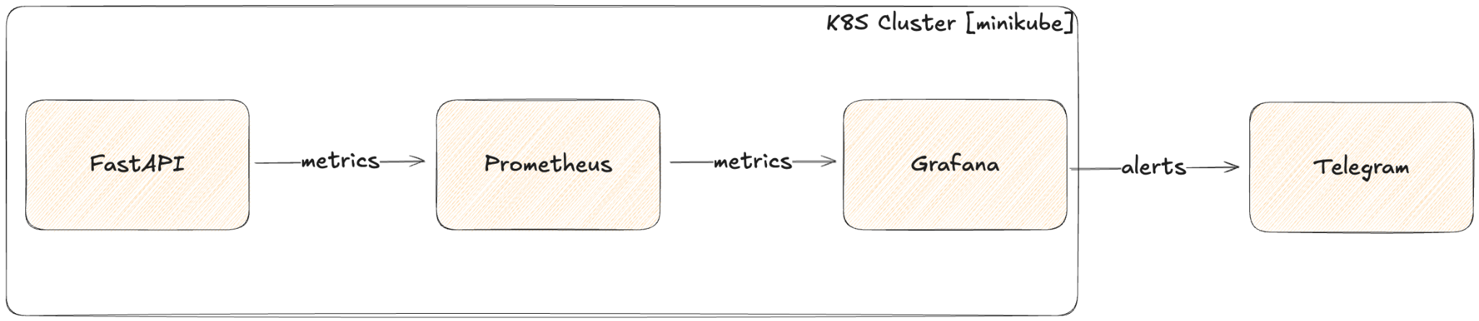
Что сделаем

Slide 35
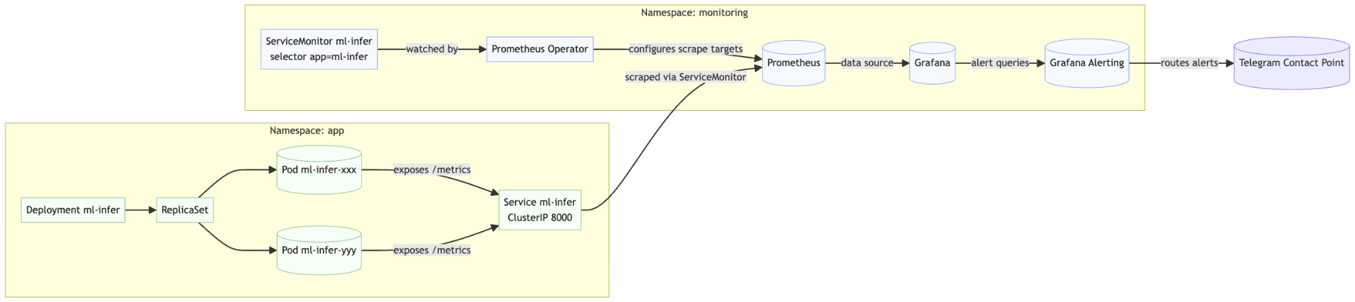
Что сделали
Топология в Kubernetes
Notes:
Легенда:
Deployment → ReplicaSet → Pods — управление жизненным циклом приложения.
Service (ClusterIP) — единая точка, по которой Prometheus скрапит /metrics.
ServiceMonitor — объект CRD из kube-prometheus-stack, указывает как и что скрапить (селекторы + путь + интервал).
Prometheus Operator — следит за CRD, генерит конфиг Prometheus.
Prometheus — хранит метрики и отдает их Grafana.
Grafana Alerting — правила на PromQL, дальше Notification policy → Contact point (Telegram).

Slide 36
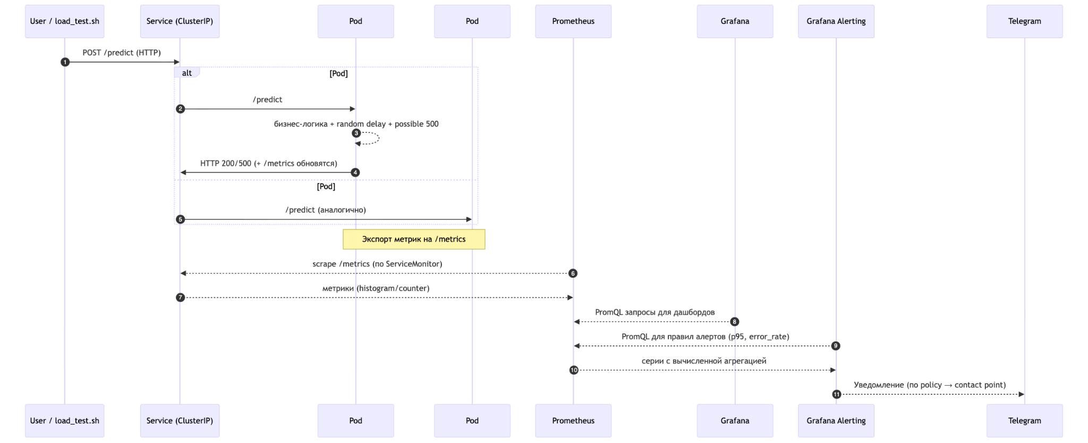
Что сделали
Путь данных от запроса до алерта
Notes:
Pods: экспонируют /metrics (Instrumentator + prometheus_client).
Service (ClusterIP): порт 8000, лейбл app=ml-infer.
ServiceMonitor:
spec.selector.matchLabels.app: ml-infer
metadata.labels.release: kps ← должно совпадать с именем релиза Helm kube-prometheus-stack.
endpoints[].path: /metrics, interval: 15s.
Prometheus Operator: подхватывает ServiceMonitor и добавляет target в Prometheus.
Grafana: datasource на Prometheus, панели:
histogram_quantile(0.95, sum(rate(prediction_latency_seconds_bucket[5m])) by (le)) — p95 latency инференса.
sum(increase(prediction_errors_total[5m])) / sum(increase(prediction_requests_total[5m])) — error rate.
sum by (status) (rate(http_requests_total[5m])) — распределение HTTP-кодов.
Grafana Alerting:
Rule: error rate > 20% for 5m.
Notification policies маршрутизируют по severity в Telegram contact point.

Slide 37
Вопросы
если есть вопросы
если вопросов нет

Slide 38
Подведём
итоги занятия

Slide 39
Ключевые тезисы занятия
Алертинг строится на метриках, но превращает их в actionable сигналы
Хорошие алерты снижают шум и помогают фокусироваться на реально важных проблемах
Алерты и наблюдаемость связывают технические события с бизнес-метриками
Культура работы с инцидентами (postmortem, пересмотр алертов) делает систему надёжнее со временем

Slide 40
Теперь вы сможете
1. Понимать, что включает в себя Observability
Чтобы различать метрики, логи, трейсы и знать, как они помогают контролировать ML-системы
2. Понимать, что такое алертинг и правила его настройки
Чтобы уметь отличать полезные алерты от шума и выстраивать полезную систему уведомлений
3. Настроить алерт микросервиса с отправкой уведомлений в Telegram
Чтобы на практике уметь контролировать доступность и состояние ML-сервиса и сразу реагировать на сбои

Slide 41

Список материалов для изучения
Статья: Классификация критичности информационных систем
Статья: Человеческим языком про метрики 2: Prometheus
Статья: Что такое цель по уровню обслуживания (SLO)?
Документация: Configure Alertmanager
Книги: Google SRE books
Практика: Jaeger live demo

Slide 42

Заполните, пожалуйста,
опрос о занятии
Мы читаем все ваши сообщения
и берем их в работу

Slide 43



Приглашаем на следующие вебинары по проектной работе
Ссылка на вебинар будет
в ЛК за 15 минут
Материалы
к занятию в ЛК — можно изучать
Обязательный материал обозначен красной лентой

Slide 44

You are our
OTUS heroes

